Slide 1
Mission LVR créole 1er degré
Le tour de la Martinique en 50 jours
Circonscription de Fort de France 1
Manniok : sa sa yé ?
Ecole de Morne Calebasse
Classes CM1/CM2
FONSAT Myrella et BIZON Monique
Année scolaire 2012/2013

Slide 2
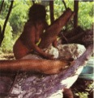

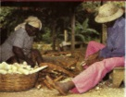
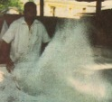
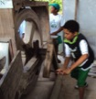
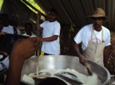


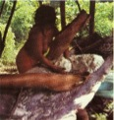


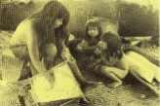

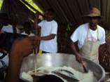
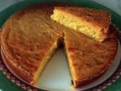
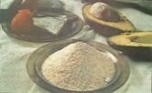
Manniok : sa sa yé ?
Annou aprann konnèt matjoukann kiltirèl-nou

Slide 3
I pati…

Slide 4
•Mwen sé rasin an pié-bwa
•Mwen sòti pa koté Brézil
•Sé zanmérendjen ki mennen mwen
adan bannzil Lakarayib
•Mwen sé potomitan manjé zanmérendjen
Mwen sé, mwen sé…

Slide 5
Manniok
Léritaj zanmérendjen
Potomitan jaden kréyol

Slide 6
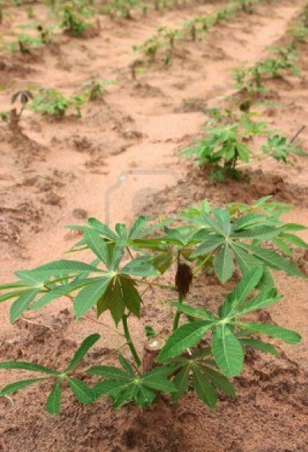
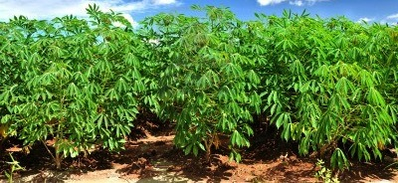
An chan manniok

Slide 7
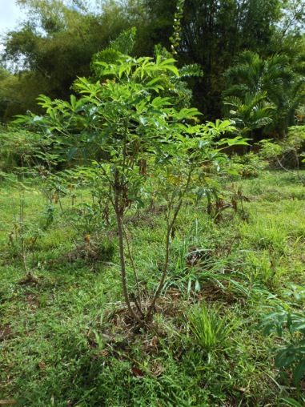
An pié manniok

Slide 8
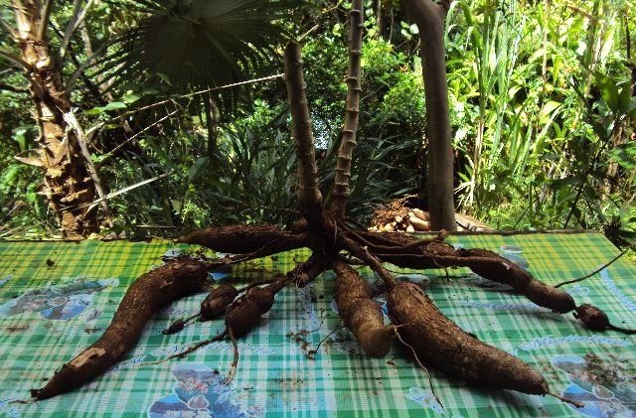
Manniok

Slide 9
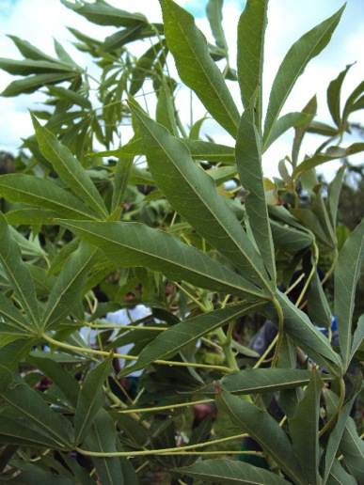
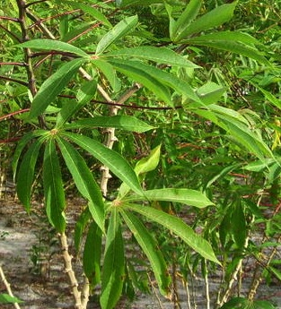
Fey manniok

Slide 10
Pa koté Lanmérik lisid ek Lafrik,yo ka manjé fey-la.
Yo ka bouyi’y oben krazé’y apré yo ka mélanjé’y épi dot bagay kontel diri, lay, farin, krab, kribich, pwason…

Slide 11
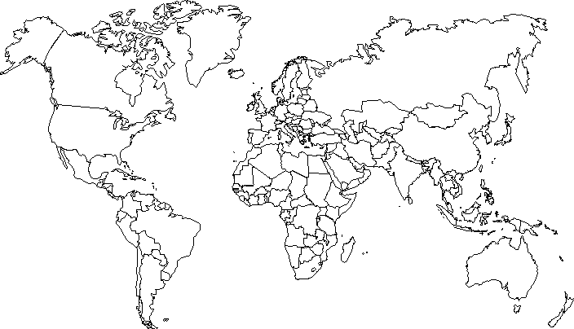
Koté yo ka twouvé manniok : gwo péyi pwodiktè
Lazi
n°2
Lakarayib
Lanmérik lisid
n°3
Lafrik
n°1

Slide 12
Ni dé kalté manniok

Slide 13
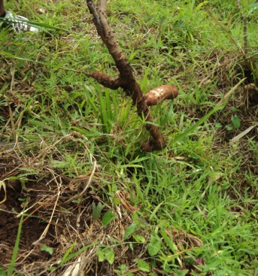
Manniok dou oben kan-manniok
Yo ka manjé’y kon an lédjim.

Slide 14
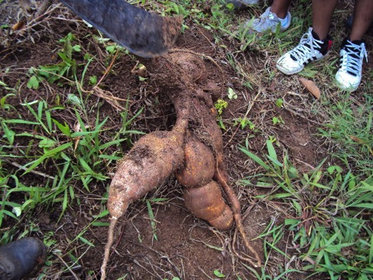
Manniok anmè
I ni an pwézon adan : lasid sianidrik.
Pou tiré’y, fodré ou lavé manniok-la ek tchuit-li.
Sé épi’y yo ka fè farin.

Slide 15
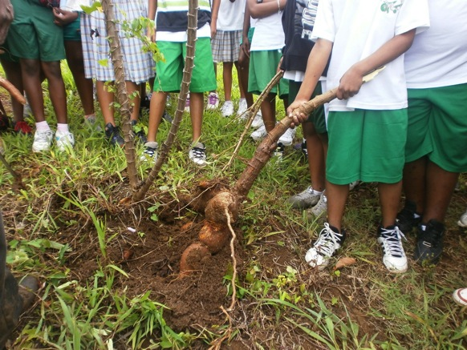
Raché manniok épi fouch ek koutla

Slide 16
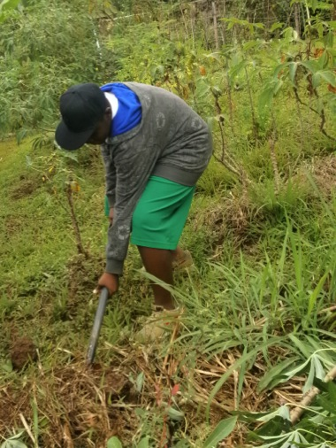
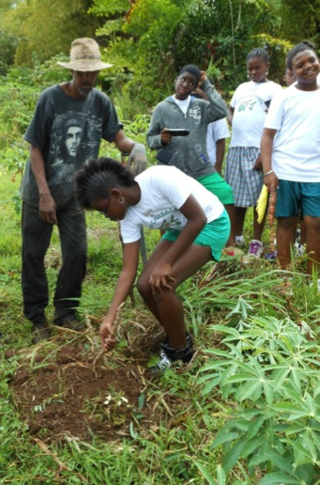
Planté manniok
Fouyé tè

Slide 17
Lè ou fini raché pié-manniok-la, fok ou koupé tij-la an pliziè mòso ka miziré 30 santimet.
Apré sa, ou ka fouyé tè-a épi an fouch.
Ou pé mété sé plan-an, an travè, adan tè-a.
Fok ou atann uit a nef mwa pou larékolt.

Slide 18
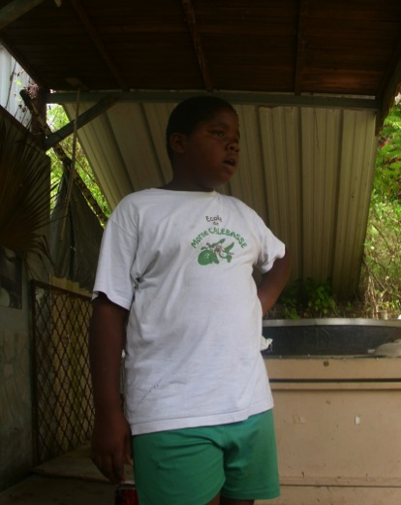
Atjolman nou kay fè farin…

Slide 19
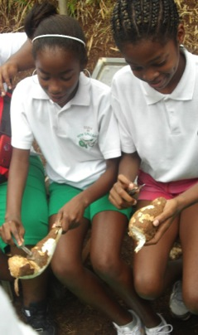
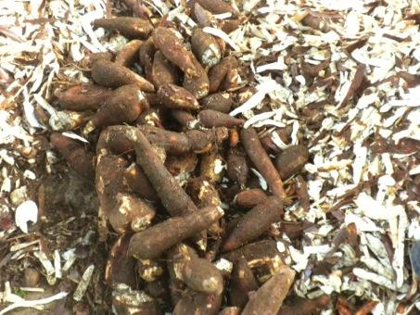
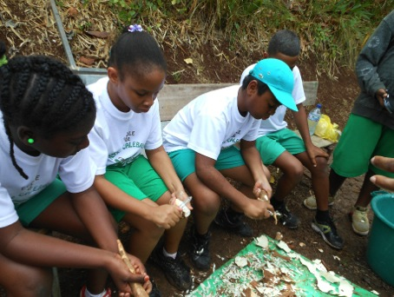
Pliché manniok

Slide 20
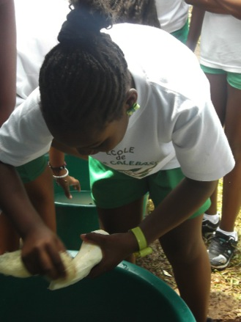
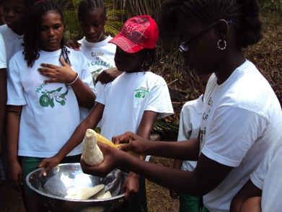
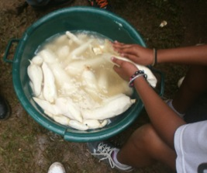
Lavé’y épi tòchon
An léponj natirel

Slide 21
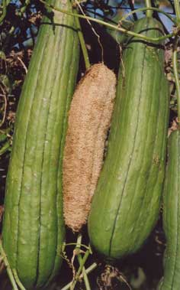
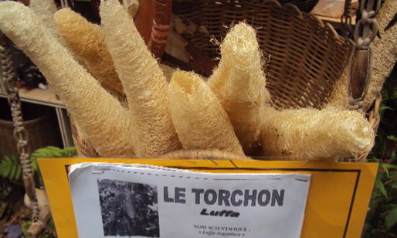
Mi tòchon-an
Non-y sé tòchon oben loufa «luffa»

Slide 22
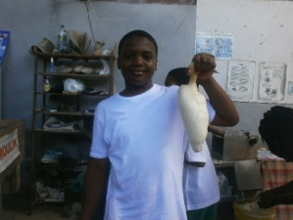
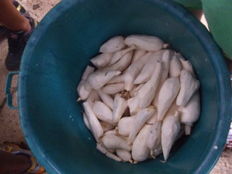
Nou kay grajé manniok

Slide 23
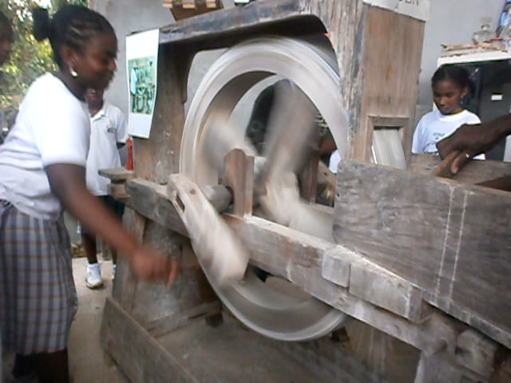
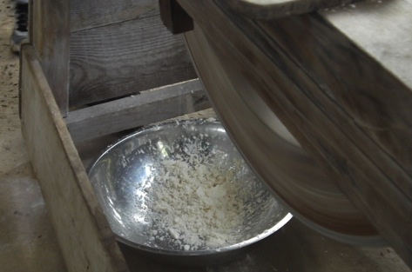
Nou tounen moulen-an

Slide 24
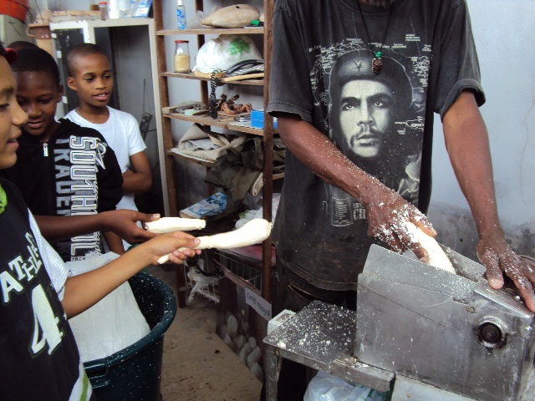
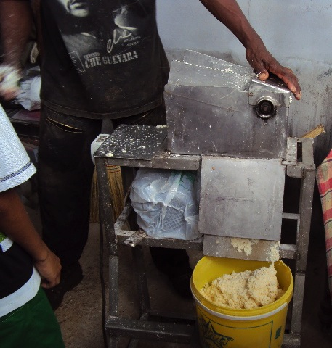
Nou wè moulen élektrik osi

Slide 25
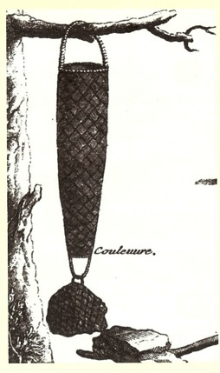
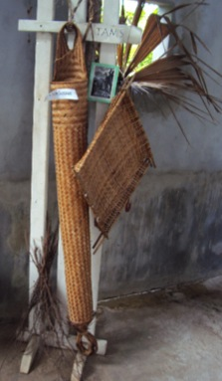
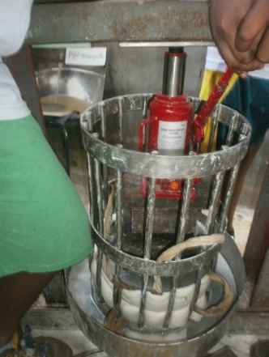
Nou kay pijé manniok pou tiré ji toksik-la
Pres-la
Zouti zanmérendjen

Slide 26
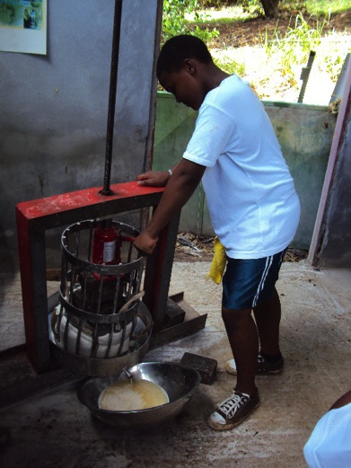
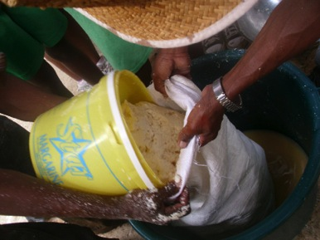
Pijé manniok

Slide 27
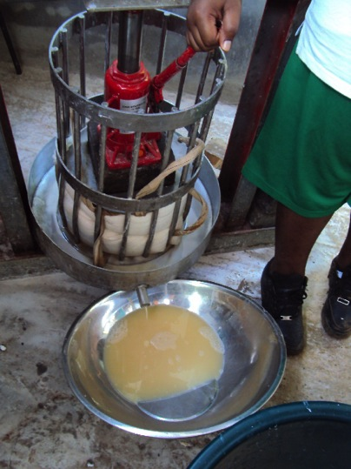
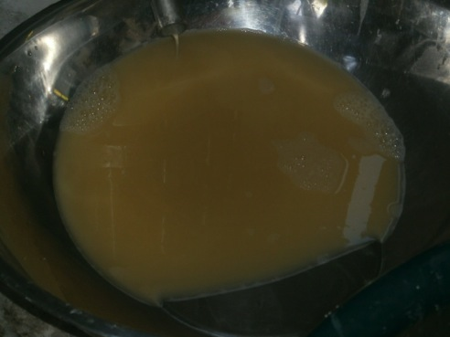
Dlo mousach
kité’y dékanté, apré nou kay jété dlo-a pou wè…

Slide 28
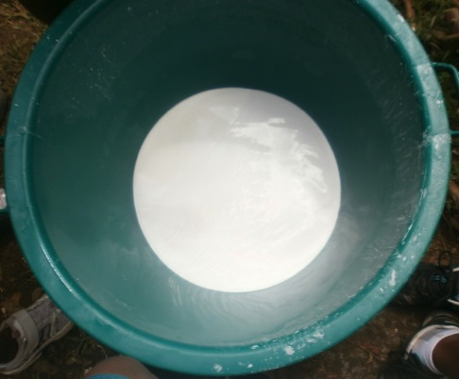
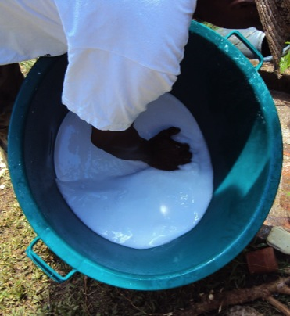
Lanmidon-an : mousach-la
Yo ka sèvi’y pou fè kasav, anpézé lenj,
épési let bibron oben lasos…

Slide 29
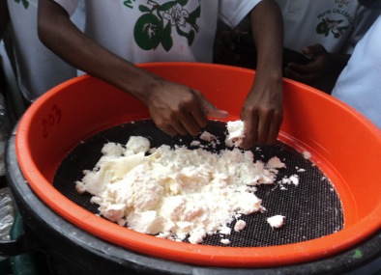
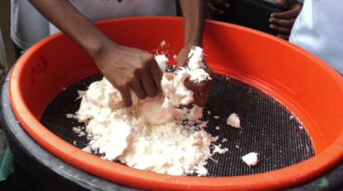
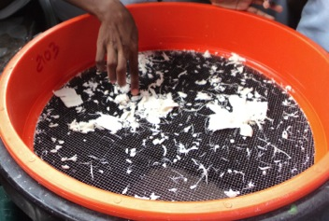
Lè ou pijé lapat-la, ou ka ni an gwo blok red.
Fok ou kasé’y avan ou pasé’y.
Nou kay pasé’y pou tiré tou sa ki pa bon adan.
Apré nou ké ni an bel farin fin.

Slide 30
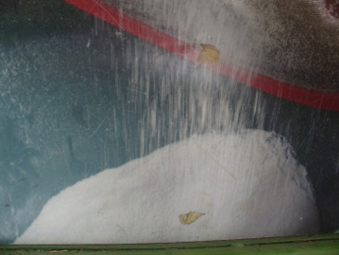


Pasé manniok-la épi an lébéché

Slide 31



Met-a-manniok-la mété nou adan menm anbians jan lontan lè yo té ka fè farin.

Slide 32


Nou tchuit farin-lan pou fini tiré tout lasid-la
Rimen
farin-lan
souplé épi rato-a,
épi sé taret-la.

Slide 33



I ni chodiè, platin bwa difé épi platin-a-gaz.

Slide 34


Fout sa bon ! Ou pé di sa…
Nou dékouvè ki nou pé manjé farin épi sik.

Slide 35


Kasav-la ka tchuit.
Ou lé’y sikré oben salé ?

Slide 36



Lè farin-lan frédi, miziré’y épi an pot pou mété’y an saché.
Moun ka achté farin pa pot ou pa dimi pot.

Slide 37
Mi aprézan
nou ka konprann sé parol-tala

Slide 38

I konnet manjé farin.
I pa konnet planté manniok.
Dlo dépasé farin.
Sa ki ni mousach an soley ka véyé lapli.
Pa pran dlo mousach pou let.

Slide 39
Sa yo ka fè épi manniok
Farin, kasav, mousach, marinad,
féwos, pen, labiè, ji, soup, graten, piré, galet, frit, bisui, gato, sorbé krep…
Rimed razié pou doulè, bobo, kolik, mal zié, rafréchi…

Slide 40
Manmay-la i bout mé pa bliyé:
Aprann manjé, manjé péyi-a pas i ni telman bon bagay an péyi-a…

Slide 41
Zélèv koumwayen yonn épi
Zélèv koumwayen dé
Lékol Mòn Kalbas Fodfwans

Slide 42
Nou ka rimèsié
Misié RIJO Raymond
Met-a-manniok JADEN KALBANAT
Komin François

